Slide 1
Smart City Audio
Un microfono che ascolta la città senza registrarla
Comune di Trento, 2024 — il Garante privacy sanziona un progetto di sorveglianza acustica: i microfoni trasmettevano audio in chiaro, riconoscibile.
Real Time Embedded System · Raspberry Pi Pico · FreeRTOS

Slide 2
1
IL PROBLEMA
Il suono non esce mai dal dispositivo
Approccio tradizionale
Approccio adottato
Il microfono trasmette l'audio a un server, che lo analizza.
Voci e conversazioni viaggiano in chiaro: sono dati personali.
Il microcontrollore classifica a bordo e trasmette solo un'etichetta.
Nessun audio lascia il dispositivo durante il funzionamento normale.
Esce dal dispositivo:
{"t1":"Vetri","p1":0.71,"stato":"POSSIBILE_VANDALISMO"}
Una stringa di quaranta byte. Non è ricostruibile in audio, non contiene voce.

Slide 3
2
HARDWARE
Un core, 264 KB, nessuna virgola mobile
133 MHz
264 KB
2 MB
Cortex-M0+
senza FPU
RAM totale
220 usati
flash
modello e codice
Il vincolo che decide tutto
Il Cortex-M0+ non ha unità in virgola mobile: ogni moltiplicazione float è emulata via software e costa decine di cicli. Il progetto è stato portato a 200 MHz.

Slide 4
3
SISTEMA OPERATIVO
FreeRTOS, priorità fisse + preemption
Perché un RTOS
Perché FreeRTOS
Tre attività con periodi diversi — 32 ms, 496 ms, sporadica — che devono convivere su un core, con prelazione immediata della più urgente.
Porting ufficiale per RP2040, integrazione con SDK e DMA, footprint contenuto: 80 KB di heap assegnati (utilizzati <50).
Scheduler: priorità fisse con prelazione
L'assegnazione segue Rate Monotonic — periodo più breve, priorità più alta. Non è una convenzione: coincide con l'ordine di urgenza delle scadenze, perché il task con il periodo più corto è anche quello con la scadenza dura.

Slide 5
4
ARCHITETTURA
Dalla pressione sonora all'etichetta
Microfono
Acquisizione
DSP
CNN
Stato
MAX4466
su ADC 12 bit
48 kHz
DMA su 2 buffer
FIR, FFT reale
32 bande mel
int8 quantizzata
8 classi
regole
deterministiche
Ogni blocco ha un costo misurato e una scadenza. È questo che rende il progetto un problema di tempo reale e non solo di riconoscimento audio.

Slide 6
5
PROGETTO DEI TASK
Tre task, tre priorità
Task
Priorità
Attivazione
Contenuto
Task_DSP
periodico, 32 ms
Acquisizione, FIR, decimazione, FFT, mel
3
Task_ML
periodico, 496 ms
Inferenza CNN e macchina a stati
2
Task_Serial
aperiodico (Background Service)
Trasmissione seriale
1
Più la ISR del DMA, a priorità hardware bassa perché chiama API del kernel, e i task Idle e Timer di FreeRTOS.

Slide 7
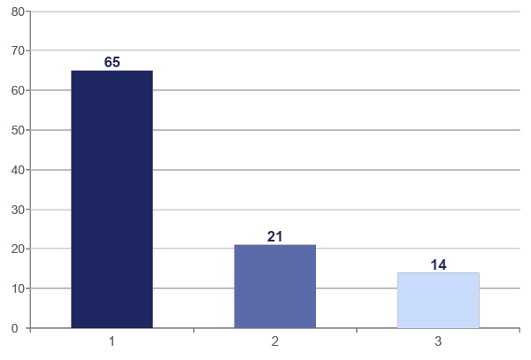
6
OCCUPAZIONE DEL PROCESSORE
Dove va il tempo
Task_DSP
Response Time = C = 20,8 ms
T = 32ms
→ U = C/T = 65%
Task_ML
Response Time = 298ms, C = 105ms
T = 496ms
→ U = C/T = 21%

Slide 8
7
SCHEDULABILITÀ
Il criterio di Rate Monotonic non basta
Limite di Liu e Layland
Ma è solo sufficiente
U ≤ n (2^(1/n) − 1)
Il criterio garantisce la schedulabilità se soddisfatto, non la esclude se violato. Superarlo obbliga all'analisi esatta dei tempi di risposta, non a riprogettare.
con n = 2 → U ≤ 0,828
Il sistema è a 0,86: la condizione NON è soddisfatta.
Il caso peggiore va calcolato.

Slide 9
8
SCHEDULABILITÀ
RTA
R = C + Σ ⌈R / T_j⌉ · C_j con j sui task a priorità maggiore
Task_ML: R = 105 + ⌈R / 32⌉ · 20,8
313 ms
R₀ = 105
R₁ = 188,2
R₂ = 229,8
R₃ = 271,4
tempo di risposta nel caso peggiore
R₄ = 292,2
R₅ = 313,0
contro una scadenza di 496 ms
→ sistema schedulabile
R₆ = 313,0 ← punto fisso

Slide 10
9
ROBUSTEZZA
Sotto sovraccarico si scarta, non si accumula
Il sistema salva una registrazione di 2 secondi quando riconosce un evento pericoloso.
Il problema
La scelta
Il motivo
Una clip occupa il canale seriale per secondi. Eventi ravvicinati la richiederebbero più volte.
Tempo morto di 10 s e buffer congelato. Le richieste in eccesso vengono rifiutate, non messe in coda.
Accodare significherebbe riversare, fra un minuto, un evento vecchio di un minuto.
Nessuna politica di scheduling risolve un sovraccarico: non c'è modo di eseguire più lavoro di quanto ne stia nel tempo disponibile.

Slide 11
10
RICONOSCIMENTO
La rete neurale, in breve
31 KB
107 K
88,9%
8
modello
quantizzato int8
moltiplicazioni
per inferenza
accuratezza
sul dataset
classi
acustiche
Architettura
Il divario che conta
Tre convoluzioni standard, pooling, uno strato denso.
88,9% sul dataset, 42,7% sulle registrazioni fatte con il microfono reale. L'adattamento di dominio (fine tuning) lo ha riportato al 65,2%.

Slide 12
11
MACCHINA A STATI
Dove la rete non può arrivare
Alcuni eventi non esistono dentro una finestra da un secondo.
Sparo o fuochi?
Incidente
Acusticamente identici. Li distingue solo la ripetizione nel tempo.
Non è un suono: è una sequenza — stridio, impatto, vetri.
Un vincolo categorico si scrive, non si fa dedurre
Livelli smorzati per le classi continue, eventi con tempo morto per quelle impulsive, isteresi di 5 s sugli stati. Otto stati, dal fondo urbano al possibile incidente. Costo: decine di microsecondi per ciclo.

Slide 13
12
INTERAZIONE
Un pulsante, nessun task in più
Premendolo, il PC riproduce un campione: serve a mostrare il riconoscimento dal vivo.
Letto da Task_DSP
Antirimbalzo gratuito
Costo trascurabile
Periodo fisso di 32 ms e mai bloccante: il campionamento è deterministico.
Tre letture consecutive a 32 ms, in entrambi i versi. Nessun timer: la base dei tempi è la periodicità del task.
Due letture di un registro GPIO. Decine di nanosecondi su un budget di 32 ms: l'analisi non cambia.

Slide 14
13
Bilancio Finale
Raggiunto
Limiti
Schedulabile, dimostrato analiticamente.
In ore di funzionamento: 0 overrun ADC, 0 finestre scartate.
L'audio non lascia mai il dispositivo.
L'accuratezza reale è 65%, contro l'89% sul dataset: dataset di training non dei migliori
Classi come ambiente urbano e veicoli restano poco separabili: il microfono su ADC a 12 bit è il collo di bottiglia.

